Slide 1
LP34 – Interférométrie à division d’amplitude
Agrégation externe de Physique-chimie, option Physique
Jules FILLETTE

Slide 2
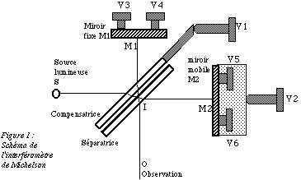
II. L’interféromètre de Michelson
1. Présentation du dispositif
L’interféromètre de Michelson, Optique physique et électronique, D.Mauras

Slide 3
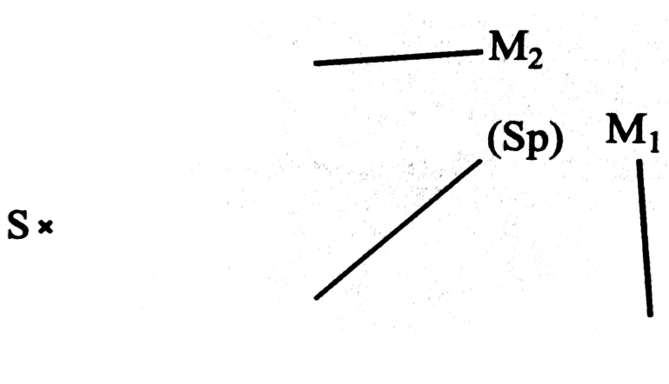
II. L’interféromètre de Michelson
1. Présentation du dispositif
Représentation de l’interféromètre de Michelson, Optique physique et électronique, D.Mauras

Slide 4
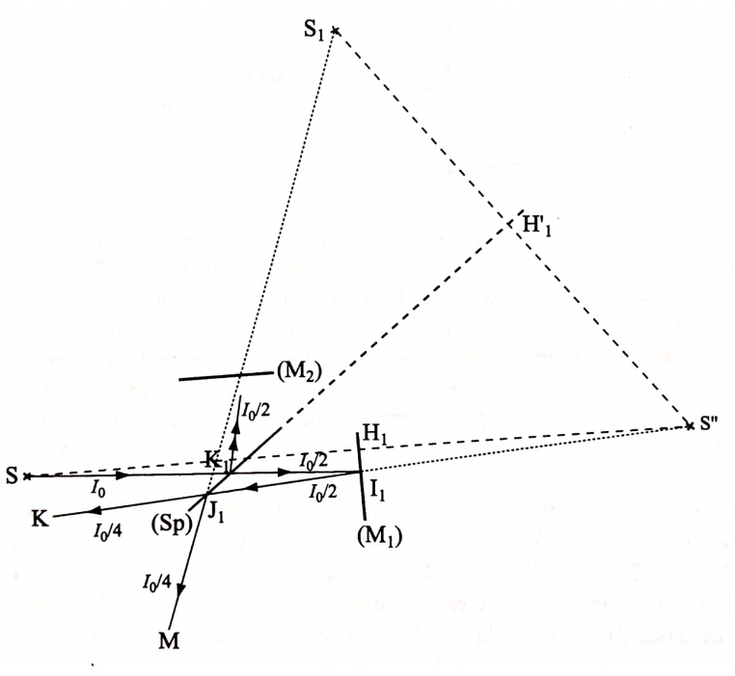
Premier bras
Représentation de l’interféromètre de Michelson, Optique physique et électronique, D.Mauras

Slide 5
Premier bras
Représentation de l’interféromètre de Michelson, Optique physique et électronique, D.Mauras

Slide 6
Premier bras
Représentation de l’interféromètre de Michelson, Optique physique et électronique, D.Mauras

Slide 7
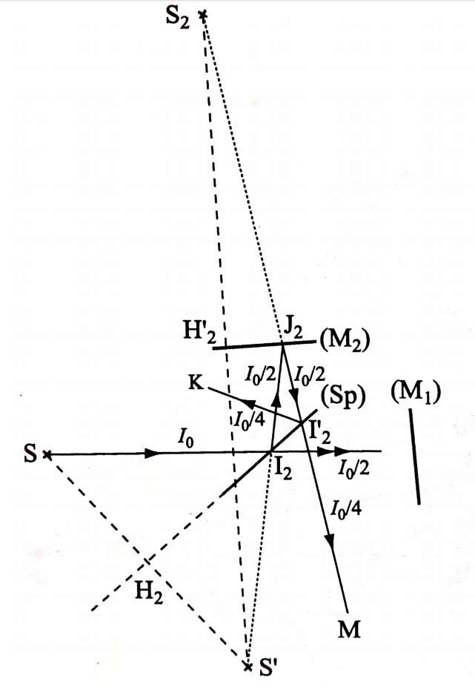
Second bras

Slide 8
Second bras

Slide 9
Second bras

Slide 10
Second bras

Slide 12
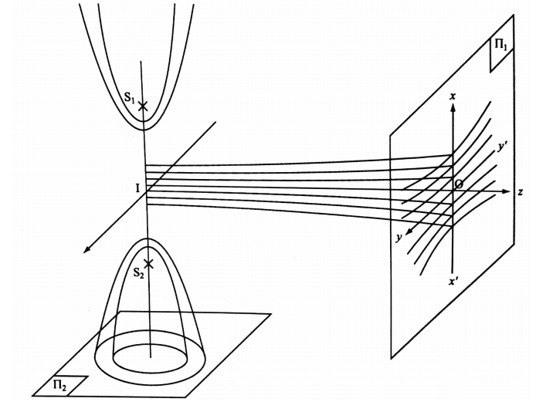
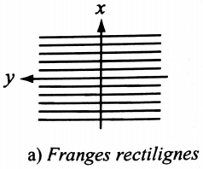
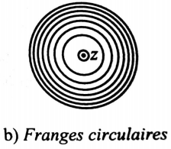
Description de la figure d’interférences, Optique physique et électronique, D.Mauras, puf

Slide 13
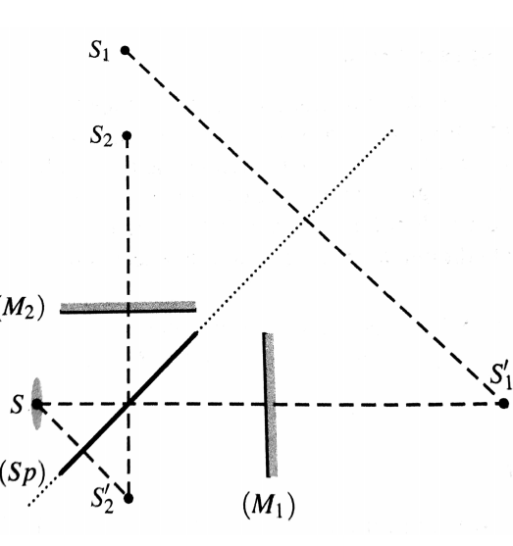
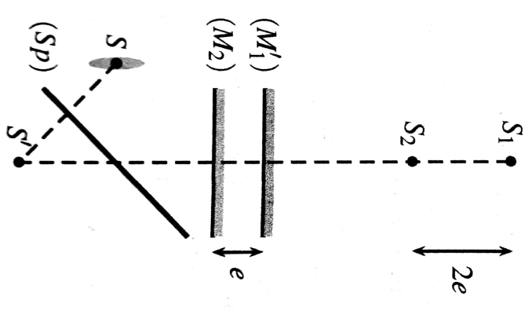
(
Physique Tout-en-un PC/PC*, Dunod, 2014

Slide 14
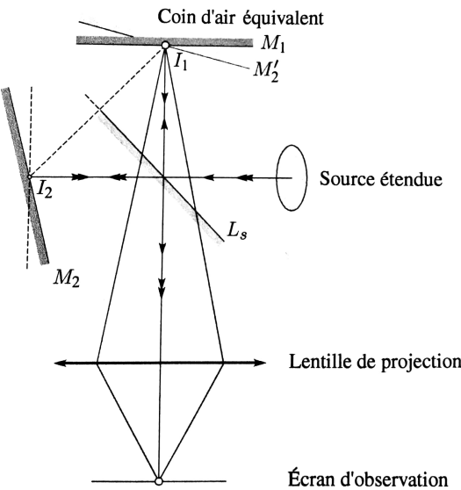
Optique, Fondements et applications, 7ème édition, J-Ph.Pérez

Slide 15
Merci pour votre attention !
Agrégation externe de Physique-chimie, option Physique
Jules FILLETTE

Slide 16
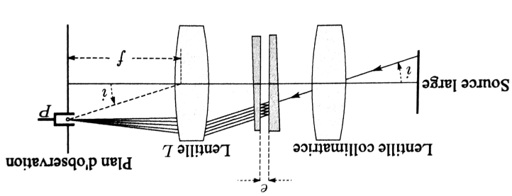
III. Interférence à N ondes : cavité Fabry-Pérot
Optique, Fondements et applications, 7ème édition, J-Ph.Pérez

Slide 17
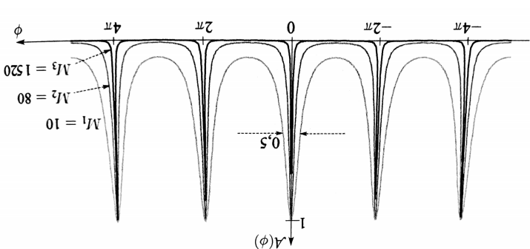
III. Interférence à N ondes : cavité Fabry-Pérot
I
Optique, Fondements et applications, 7ème édition, J-Ph.Pérez

